Slide 1
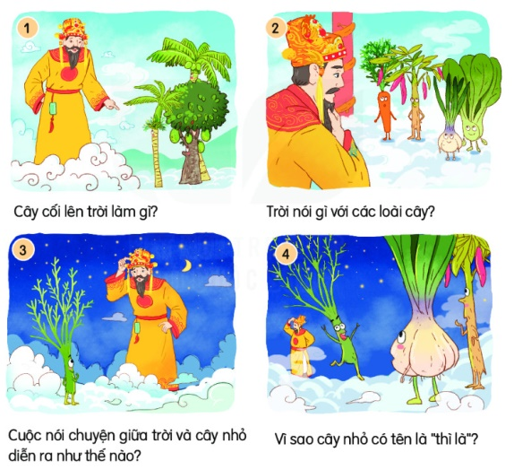
NÓI VÀ NGHE
Sự tích cây thì là
1.Nhắc lại sự việc trong từng tranh.

Slide 2


Slide 3
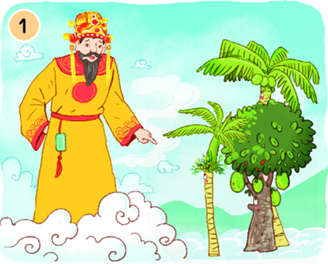
NÓI VÀ NGHE
Sự tích cây thì là
1.Nhắc lại sự việc trong từng tranh.
Cây cối kéo nhau lên trời để được ông trời đặt tên cho.
Cây cối lên trời làm gì?

Slide 4
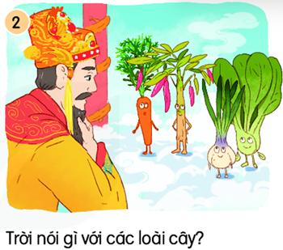
NÓI VÀ NGHE
Sự tích cây thì là
1.Nhắc lại sự việc trong từng tranh.
Trời đang đặt tên cho từng loài cây.

Slide 5
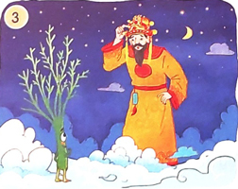
NÓI VÀ NGHE
Sự tích cây thì là
1.Nhắc lại sự việc trong từng tranh.
Trời yêu cầu cây nhỏ giới thiệu về mình để trời đặt tên cho phù hợp.
Cuộc nói chuyên giữa trời với cây nhỏ diễn ra như thế nào?

Slide 6
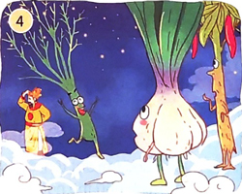
NÓI VÀ NGHE
Sự tích cây thì là
1.Nhắc lại sự việc trong từng tranh.
Khi trời còn đang phân vân chưa biết đặt tên cho cây nhỏ là gì, thì cây nhỏ đã vội vàng chạy về vì nghĩ trời đặt cho mình tên là “thì là”
Vì sao cây nhỏ có tên là “thì là”?

Slide 7
NÓI VÀ NGHE
Sự tích cây thì là
2. Kể lại từng đoạn của câu chuyện theo tranh.
Làm việc cá nhân
Nhìn tranh và câu hỏi gợi ý dưới tranh tập kể từng đoạn của câu chuyện.

Slide 8
NÓI VÀ NGHE
Sự tích cây thì là
2. Kể lại từng đoạn của câu chuyện theo tranh.
Làm việc nhóm
Nối tiếp kể từng đoạn của câu chuyện(cả câu chuyện)

Slide 9
NÓI VÀ NGHE
Sự tích cây thì là
Cùng người thân kể tên các loài cây ở xung quanh em.
1
Hỏi người thân tên gọi của một số loài cây ở xung quanh em (ở nhà, ở đường phố, thôn xóm,…)
2
Nhớ tên cây, đặc điểm của cây để đến lớp chia sẻ với các bạn.

Slide 10

NÓI VÀ NGHE
Sự tích cây thì là
Chúc các con chăm ngoan, học giỏi!

